Slide 1


Linke/Liste Solidarität: Kommunalfinanzen / Umfairteilen
Technisches und Formales
Wenn gerade nicht aktiv: Mikro ausschalten, Kamera ? Einwand gegen Mitschnitt ?
9.3.2021
© Reiner Germeroth

Slide 2

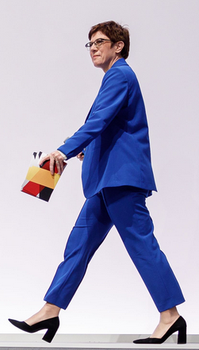


Linke/Liste Solidarität: Kommunalfinanzen / Umfairteilen
Die öffentlichen Kassen sind leer! – Wer hat hinein gegriffen?
9.3.2021
© Reiner Germeroth

Slide 3
Linke/Liste Solidarität: Kommunalfinanzen / Umfairteilen
Ein anderes Beispiel ist der Autovermieter Sixt, der sich auf dem Höhepunkt
der Krise im Frühjahr eine Kreditlinie über bis zu 1,5 Milliarden Euro bei der
KfW sicherte.
Der Autovermieter betreibt mit der Sixt International Services GmbH
eine Tochterfirma auf Malta, die andere Firmen des Sixt-Imperiums mit
Krediten versorgt.
Der Vorteil einer solchen Konstruktion besteht darin, dass die Schuldnerfirmen
ihre Zinszahlungen steuermindernd vor Ort geltend machen, während die
maltesische Firma ihre Zinseinkünfte weitgehend steuerfrei behalten kann.
Ein ähnliches Bild ergibt sich beim Blick auf den schwer angeschlagenen
Touristik-Riesen Tui. Er kann auf ein Rettungspaket des Staates zählen.
Auf der anderen Seite lässt Tui seine Schiffe der Flotte "Mein Schiff"
unter maltesischer Flagge fahren.
9.3.2021
© Reiner Germeroth

Slide 4
Linke/Liste Solidarität: Kommunalfinanzen / Umfairteilen
Schlanker Staat – schwarze Null – langfristige Strategien
Herausgegriffen sei hier nur ein exemplarisches Zitat des
ehemaligen “Wirtschaftsweisen” Herbert Giersch von 1991 :
„Dies heißt Privatisierung und Deregulierung und ein Kürzen der Staatsausgaben.
Widerstand gegen das Abspecken des Staates auf der Ausgabenseite kommt von der
Bürokratie und den Subventionsempfängern.
Wahrscheinlich muß daher das Abmagern auf der Steuerseite ansetzen:
Steuersenkungen zum Mobilisieren des Diktats der leeren Kassen.“
aus „Europas Wirtschaft 1991. Ordnungspolitische Aufgaben in Ost und West“
9.3.2021
© Reiner Germeroth

Slide 5

Linke/Liste Solidarität: Kommunalfinanzen / Umfairteilen
Vermögensabgabe – warum?
9.3.2021
© Reiner Germeroth

Slide 6
Linke/Liste Solidarität: Kommunalfinanzen / Umfairteilen
Vermögensabgaben historisch
1913 für Krieg „Wehrbeitrag“ auf Vermögen -> ca. 1,7% des BIP
1920er Jahre zur Reparatur der Kriegsverheerungen:
Grundschulden/Schuldverschreibungen (6% Zinsen), Vermögenssteuer
1938 „Judenvermögensabgabe“ im Rahmen der Novemberpogrome zur
Kriegsvorbereitung
1952 zur „Reparatur …“ Lastenausgleichsgesetz (Vermögensabgabe,
Hypothekengewinnabgabe, Kreditgewinnabgabe )
Warum? Darum: „Wenn wir knausrig sind, schlagen uns die Kerls die
Fensterscheiben ein“ ! (Robert Pferdmenges, Bankier, Adenauer-Berater)
9.3.2021
© Reiner Germeroth

Slide 7
Linke/Liste Solidarität: Kommunalfinanzen / Umfairteilen
Wer zahlt für die Krise? … Bundesfinanzminister Olaf Scholz (SPD):
…nach der Bundestagswahl 2021 schnell mit der Tilgung der wegen der Coronakrise
aufgenommenen Schulden (rund 314 Milliarden Euro) beginnen.
Kürzungen im Sozialen, bei Bildung und Kultur sind vorhersehbar.
Anders der Vorschlag der Linksfraktion im Bundestag.
"Eine Vermögensabgabe für Superreiche ist möglich und dringend notwendig",
Bernd Riexinger anlässlich der Veröffentlichung einer Studie zum Thema,
vom Deutschen Institut für Wirtschaftsforschung (DIW).
Demnach könnte der Staat je nach Ausgestaltung zwischen 369 bis 560
Milliarden Euro einnehmen.
Das jährliche Abgabeaufkommen 20 bis 35 Milliarden Euro.
… gar nicht mal das radikalste Modell. …Abgabe für Vermögen ab zwei Millionen Euro
Bei Betriebsvermögen soll der Freibetrag bei fünf Millionen Euro liegen.
Ab dieser Schwelle soll ein Abgabensatz von mindestens zehn Prozent gelten,
der gleichmäßig steigt, bis er ab einem Vermögen über 100 Millionen Euro maximal
30 Prozent beträgt.
Das von der Linksfraktion favorisierte Modell würde die oberen 0,7 Prozent der
erwachsenen Bevölkerung belasten. Für den Staat würden damit Einnahmen
von insgesamt 310 Milliarden Euro entstehen.
DIW: "moderate Reduktion der hohen Vermögensungleichheit"
9.3.2021
© Reiner Germeroth

Slide 8
Linke/Liste Solidarität: Kommunalfinanzen / Umfairteilen
Konzepte zur Gemeindefinanzreform
(In PPT von Jörg Cezanne Folien 22/23)
9.3.2021
© Reiner Germeroth

Slide 9
Linke/Liste Solidarität: Kommunalfinanzen / Umfairteilen
Entwicklungen in Rüsselsheim
1990 bis 1999: Steueraufkommen im Jahresdurchschnitt 84 Mio
1998 Gewerbekapitalsteuer abgeschafft, Ersatz: Anteil Umsatzsteuer
2000 bis 2009: Steueraufkommen im Jahresdurchschnitt 55 Mio
Landeszuweisungen
2011 – 2015 : 24 Mio (ab 2016 KFA-Reform gemäß Urteil des Staatsgerichtshofs v. 2013)
2016 – 2020 : 56 Mio
Verfügbare Mittel pro Kopf aus Steuern und Landeszuschüssen 2000 bis 2015
Rüsselsheim 957 €
Durchschnitt der anderen Sonderstatusstädte 1322 € -> Differenz = 365 €
-> (bei 60.000 EW) jährliche Unterfinanzierung RÜ: ca. 22 Mio Euro
-> von 2001 bis 2015: Unterfinanzierung inkl. Zinsverluste ca. 429 Mio €
Gesamtverschuldung Rüsselsheim in 2015: 406 Mio €
Personalentwicklung: bis 2011 massiver Personalabbau (Jugendförderung halbiert.
Senioreneinrichtungen geschlossen …
Ziel: „unternehmerische Stadt“, „Stadt als Konzern“,
Mittel: Outsourcing, PPP, Privatisierung, Berater … Personalabbau
Inzwischen: allmählicher Wiederaufbau und Ausbau insbes. wg. U3, Kitas, Soz.arbeit
Aber: 2012 besetzt 714 von 760 / 2020 besetzt 854 von 1.191
9.3.2021
© Reiner Germeroth
Notes:
Dass der Haushalt 2020 trotz des zwischenzeitlich wegen der Coronafolgen befürchteten Defizits von 11 Millionen Euro mit einem Plus von ca. 2 Millionen Euro (ordentlich 800 Tsd) abgeschlossen werden kann, hat seine Ursache in Kompensationszahlungen von Land und Bund (nahezu 10 Millionen Euro) und der bedauerlichen Tatsache, dass von den von der Stadtverordnetenversammlung beschlossenen Stellen weiterhin mehr als 300, also deutlich mehr als ein Viertel nicht besetzt wurden. Geht frau/man von einem Normalfall von wegen üblicher Fluktuation 10 Prozent nicht besetzter Stellen aus, entspricht dies einer Ausgabenkürzung von gut 10 Millionen Euro.

Slide 10
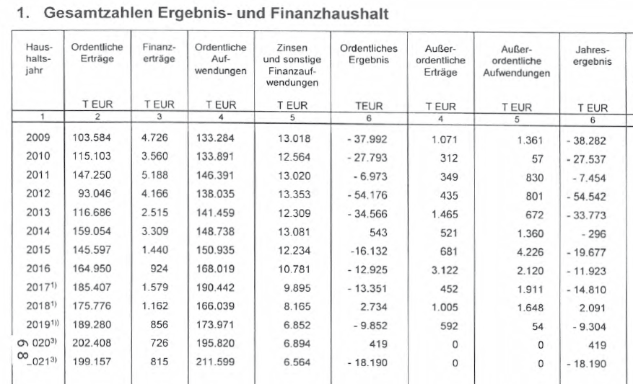
Linke/Liste Solidarität: Kommunalfinanzen / Umfairteilen
Real: + 0.600
Real: +0.800
9.3.2021
© Reiner Germeroth

Slide 11
Linke/Liste Solidarität: Kommunalfinanzen / Umfairteilen
KFA-Reform 2015/16
…durch eine ihrer Bedeutung gerecht werdende Berücksichtigung der freiwilligen Aufgaben
…finanzielle Mindestausstattung ist dadurch determiniert, dass die Kommunen in der
Lage sein müssen, neben ihren Pflichtaufgaben ein Mindestmaß für freiwillige Aufgaben
zu erfüllen. …
Bei der Dotierung des Garantiezuschlags wurden die Defizite aus den freiwilligen Aufgaben in
den Bereichen Sport, Kultur, Umwelt- und Naturschutz bei der Dotierung voll berücksichtigt.
… krisenfesten Mindestausstattung, so dass kein Grund zur Sorge besteht, Kommunen
müssten ihre Leistungen in den genannten Bereichen reduzieren.
… die übrigen freiwilligen Aufgaben … werden bei der Dotierung des Garantiezuschlags
zu 50 % berücksichtigt. Als Ausfluss aus dem Recht auf kommunale Selbstverwaltung stehen
die Mittel des Garantiezuschlags insgesamt zur individuellen Schwerpunktsetzung
vor Ort zur Verfügung.
Die angemessene Finanzausstattung erfordert über die Mindestausstattung hinaus Mittel
für weitere Aufgaben. Damit werden zusätzliche freiwillige Aufgaben oder
freiwillig erhöhte Standards bei den Pflichtaufgaben abgedeckt. … die verbliebenen Defizite
im freiwilligen Bereich zu weiteren 50 % einbezogen. ( Quelle: AG KFA beim Fin.ministerium)
9.3.2021
© Reiner Germeroth

Slide 12
Linke/Liste Solidarität: Kommunalfinanzen / Umfairteilen
9.3.2021
© Reiner Germeroth

Slide 13
Linke/Liste Solidarität: Kommunalfinanzen / Umfairteilen
9.3.2021
© Reiner Germeroth

Slide 14
Linke/Liste Solidarität: Klima/Verkehrswende/Opel
Fragen ?
Anmerkungen!
© Reiner Germeroth

